Slide 1
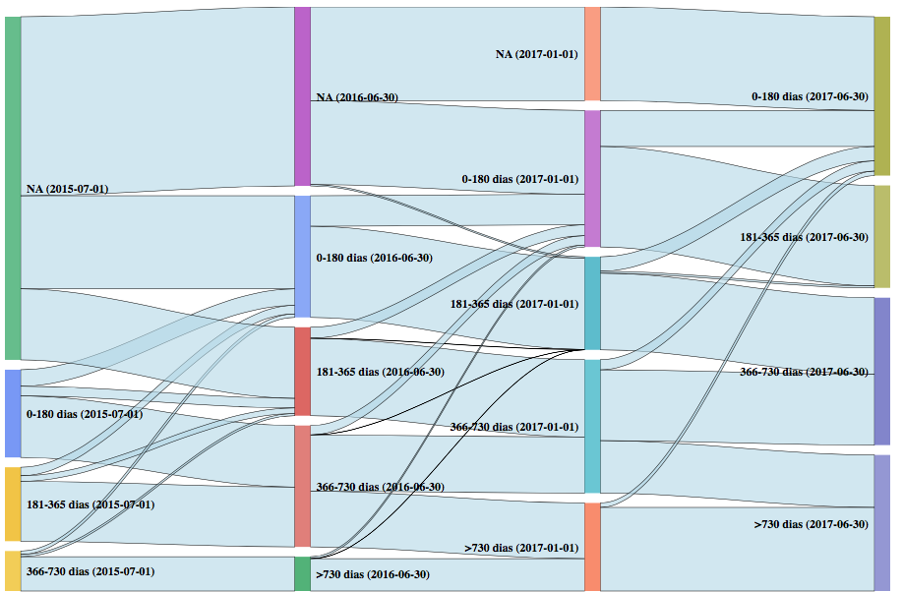
Flujo de clientes
246.103 mil clientes han realizado compras durante el primer semestre del 2017.
139.939 (56,9%) hicieron su primera compra durante dicho semestre (Nuevos).
81.067 (32,9%) habían realizado su primera compra hace más de un año.
21,8% de los clientes del semestre lo hicieron durante CyberDay 2017.
122.482 clientes que al 1 de enero del 2017 habían realizado una compra durante el último año corrido, pasaron a ser fugados al 1 Julio del 2017.

